Slide 1

Projeto GDI 2022.2
Indústria de Jogos
Discentes:
Alexandre Candido (acs11);
Luan Cavalcanti (ellc);
Marton Paulo (mpss2);
Rafael Henrique Ayres (rha);
Victor Souza (vbms)
Docente: Robson Fidalgo

Slide 2
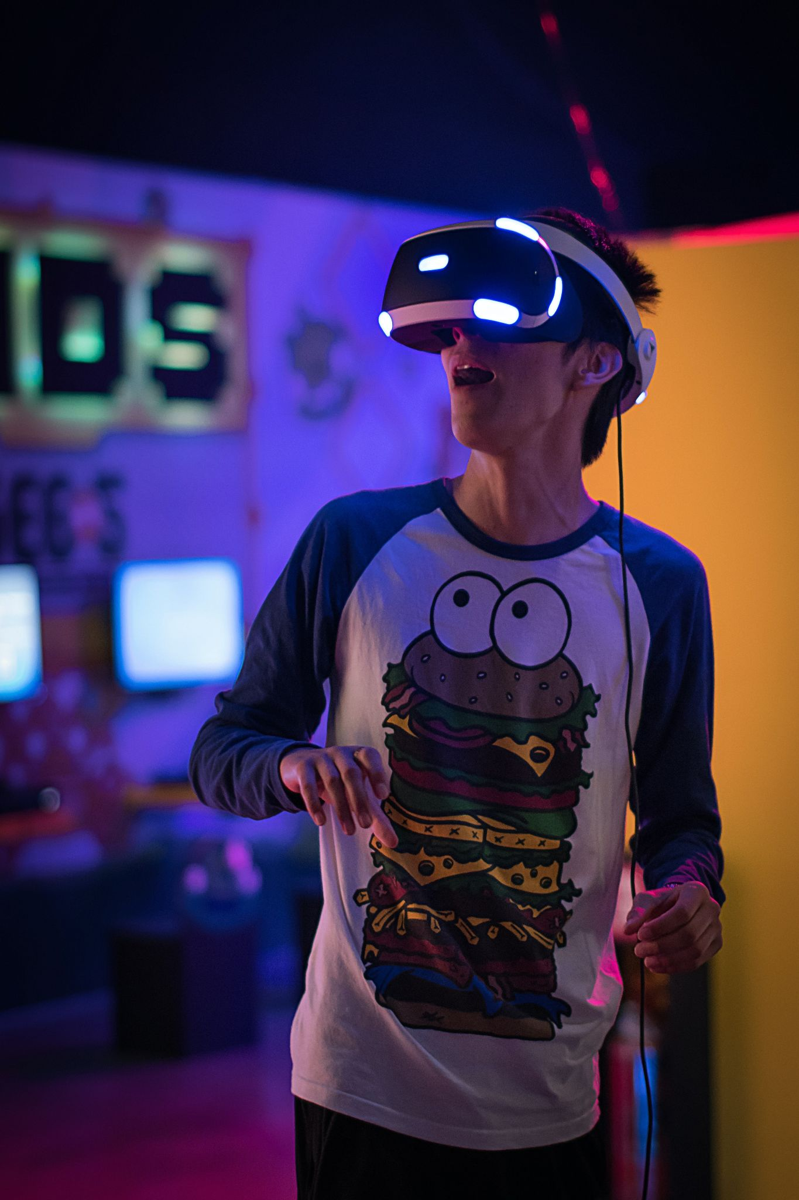
Overview
O projeto visa agregar informações sobre os vários atores envolvidos nos jogos digitais. Os jogadores, seus respectivos jogos e seu histórico de partidas, eventos e conquistas, informação sobre produtoras, seus jogos produzidos e quais equipes trabalharam no desenvolvimento.

Slide 3
Projeto Conceitual
Notes:
SE FOR ATUALIZAR ALGO AQUI, ATUALIZE A EM INGLES TAMBÉM
https://docs.google.com/presentation/d/15X5_M4Z39eyeMSUXg3l8WuG28GlYeBCmngqzRtHtzws/edit#slide=id.ge886ba3bf1_0_1

Slide 4
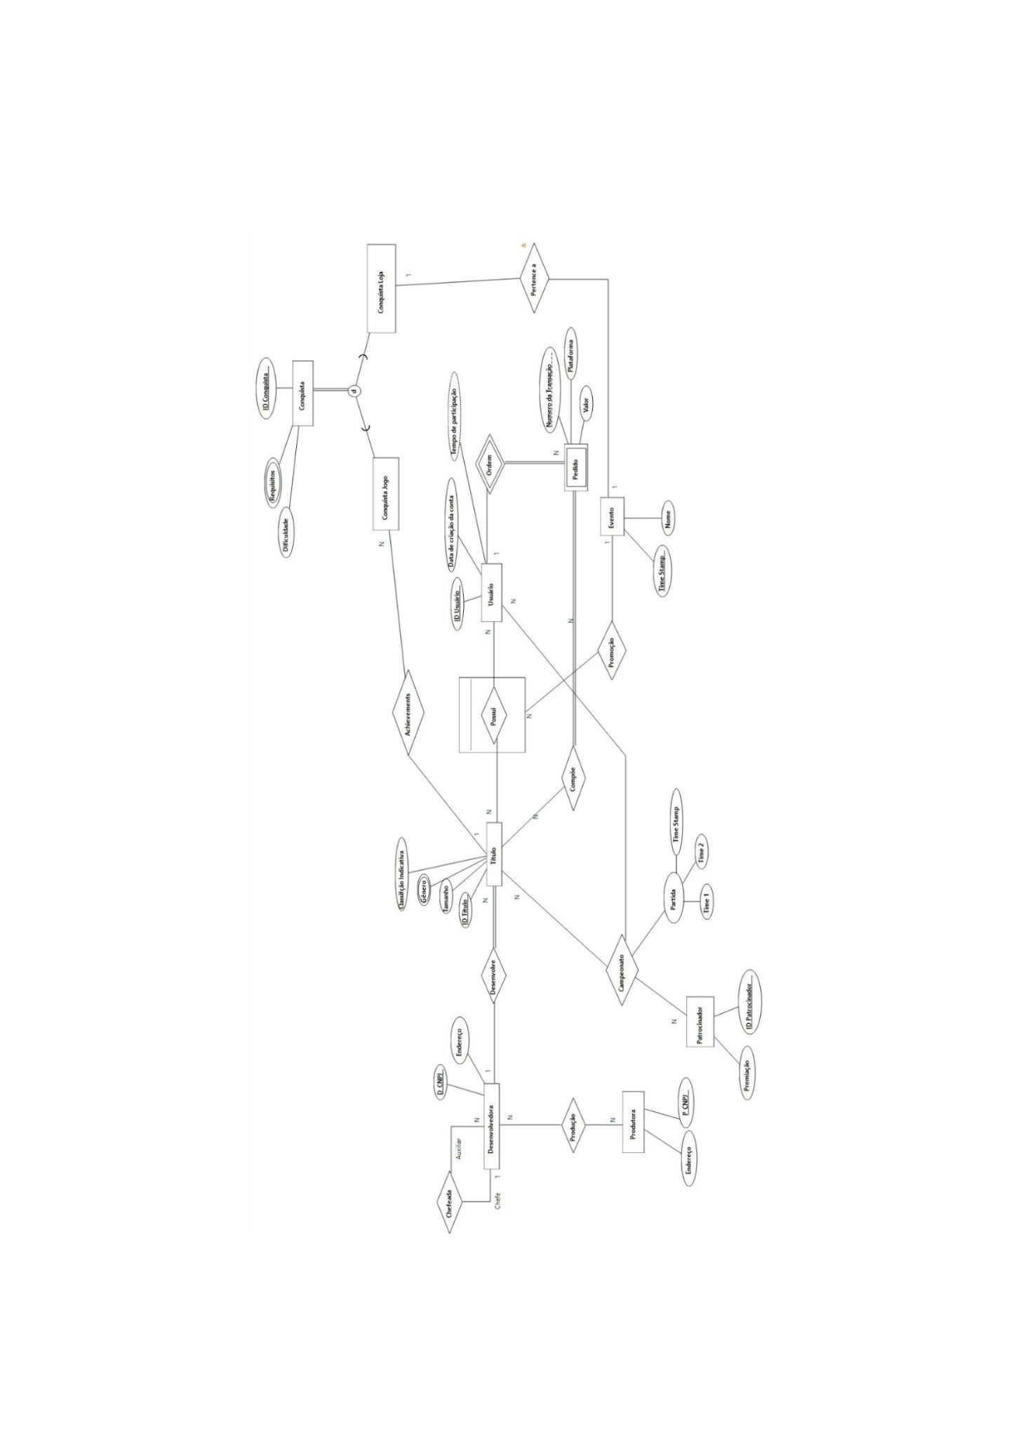

Slide 5
Relacionamento 1 : 1

Slide 6
Relacionamento 1 : N

Slide 7
Relacionamento N : M

Slide 8
Relacionamento Parcial - Total

Slide 9
Relacionamento Parcial : Parcial

Slide 10
Relacionamento Unário

Slide 11
Relacionamento Ternário

Slide 12
Entidade Associativa

Slide 13
Herança

Slide 14
Projeto Lógico
Notes:
SE FOR ATUALIZAR ALGO AQUI, ATUALIZE A EM INGLES TAMBÉM
https://docs.google.com/presentation/d/15X5_M4Z39eyeMSUXg3l8WuG28GlYeBCmngqzRtHtzws/edit#slide=id.ge886ba3bf1_0_1

Slide 15
Entidades Regulares
Produtora(P_CNPJ, Endereço)
Desenvolvedora(d_cnpj, endereco, chefe_cnpj);
chefe_cnpj -> Desenvolvedora(d_cnpj)
Titulo(id_titulo, d_cnpj, tamanho, classificacao_indicativa);
d_cnpj -> Desenvolvedora(d_cnpj)
Genero(id_titulo, genero);
id_titulo -> Titulo(id_titulo)
Usuario(id_usuario,data_de_criacao_da_conta, tempo_de_participa);
Evento(timeStamp, nome);
Patrocinador(id_patrocinador, premiacao);

Slide 16
Entidades Fracas
Pedido(numero, id_usuario, plataforma, valor)
id_usuario -> Usuario(id_usuario)
PedidoTitulo(id_pedido,id_titulo)
id_pedido -> Pedido(id_pedido)
id_titulo -> Titulo(id_titulo)

Slide 17
Superentidades e Subentidades
Conquista(id, requisitos, dificuldade)
Requisitos(id, requisitos)
id-> Conquista(id)
ConquistaJogo(conquista_id, titulo_id)
titulo_id -> Titulo(id)
conquista_id -> Conquista(id)
ConquistaLoja(conquista_id, time_stamp)
titulo_id -> Titulo(id)
time_stamp-> Evento(time_stamp)

Slide 18
Entidade Associativa e Relacionamentos
Possui(titulo_id,usuario_id, time_stamp)
usuario_id -> Usuario(id)
titulo_id -> Titulo(id)
time_stamp -> Evento(time_stamp)
Campeonato(patro_id,titulo_id,usuario_id,p_timeStamp,p_time1,p_time2)
patro_id -> Patrocinador(id_patrocinador)
titulo_id -> Titulo(id_titulo)
usuario_id -> Usuario(id_usuario)
Desenvolve(d_cnpj,p_cnpj)
d_cnpj -> Desenvolvedora(d_cnpj)
p_cnpj -> Produtora(p_cnpj)
Partida(ID_Titulo, ID_Usuario, ID_Patrocinador,Time_Stamp, Time_1,
Time_2)
(ID_Titulo, ID_Usuario, ID_Patrocinador) ->
Campeonato(ID Título,ID_Usuario, ID_Patrocinador)

Slide 19
Projeto Físico
Notes:
SE FOR ATUALIZAR ALGO AQUI, ATUALIZE A EM INGLES TAMBÉM
https://docs.google.com/presentation/d/15X5_M4Z39eyeMSUXg3l8WuG28GlYeBCmngqzRtHtzws/edit#slide=id.ge886ba3bf1_0_1

Slide 20
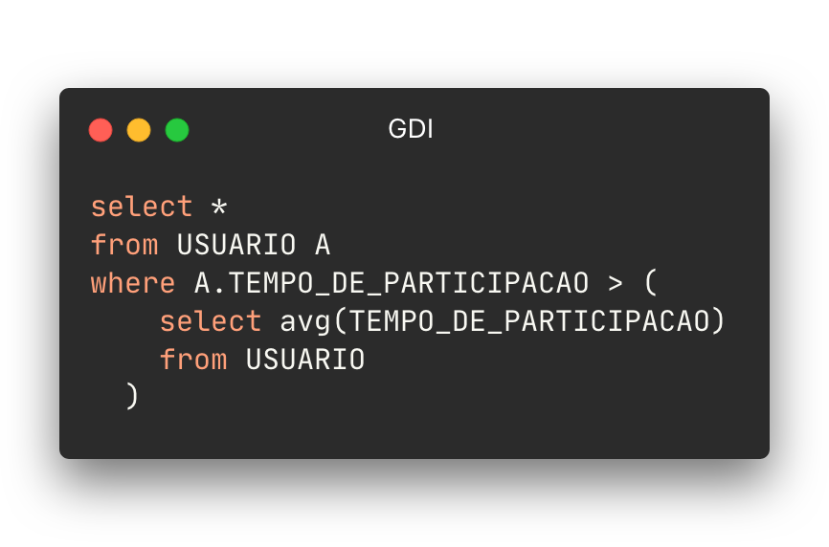
Subconsulta Escalar
Resultado
Projeta usuários com tempo de participação maior que a média
ID_USUARIO | DATA_DE_CRIACAO_DA_CONTA | TEMPO_DE_PARTICIPACAO
1 | 10/10/2010 | 9000
5 | 25/07/2011 | 11530
10 | 19/05/2015 | 9800

Slide 21
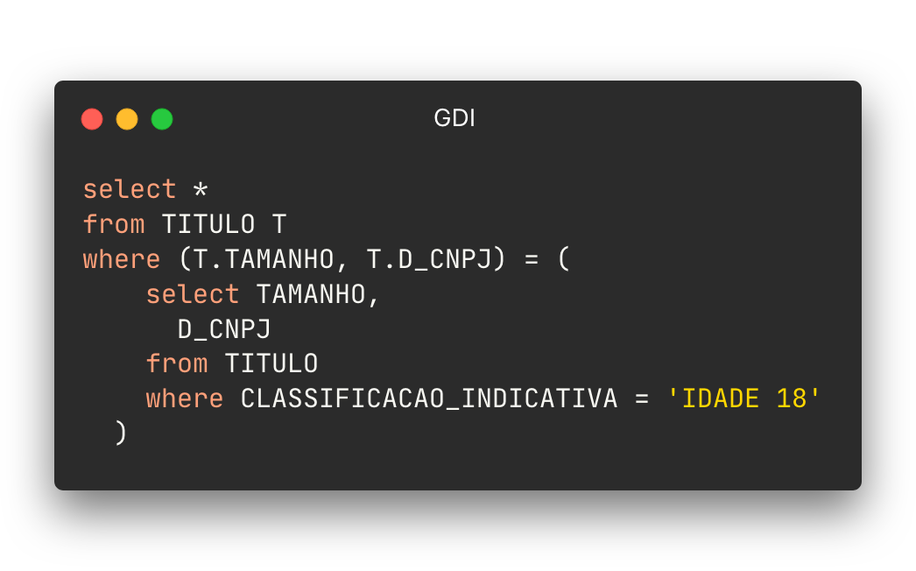
Subconsulta Linha
Resultado
Projeta todos os jogos que a mesma desenvolvedora tenha feito outro título com classificação indicativa "IDADE 18"
ID_TITULO | D_CNPJ | TAMANHO | CLASSIFICACAO_INDICATIVA
1 | XXXXX. XXX/0001-XX. | 10gb | IDADE 18
5 | XXXXX. XXX/0001-XX. | 200mb | IDADE 18
10 | XXXXX. XXX/0001-XX. | 10gb | IDADE 18

Slide 22
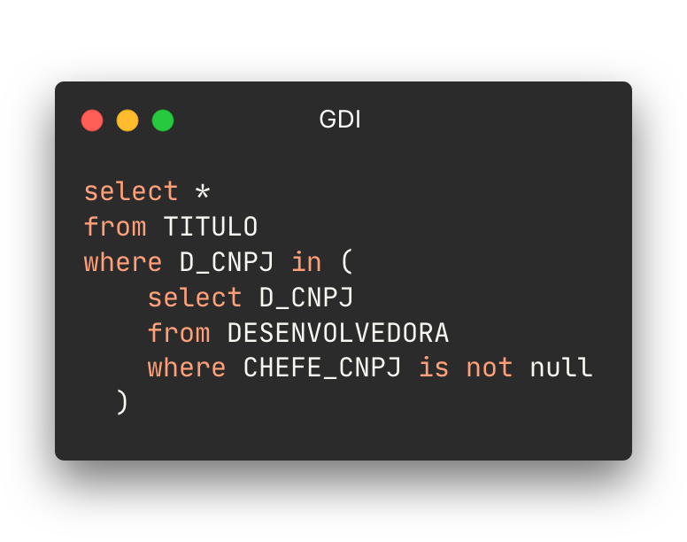
Subconsulta Tabela
Resultado
Todos os jogos cuja desenvolvedora é uma desenvolvedora auxiliar.
ID_TITULO | D_CNPJ | TAMANHO | CLASSIFICACAO_INDICATIVA
1 | XXXXX. XXX/0001-XX. | 10gb | IDADE 18
2 | XXXXX. XXX/0001-XX. | 200mb | IDADE 18
3 | XXXXX. XXX/0001-XX. | 10gb | IDADE 18

Slide 23
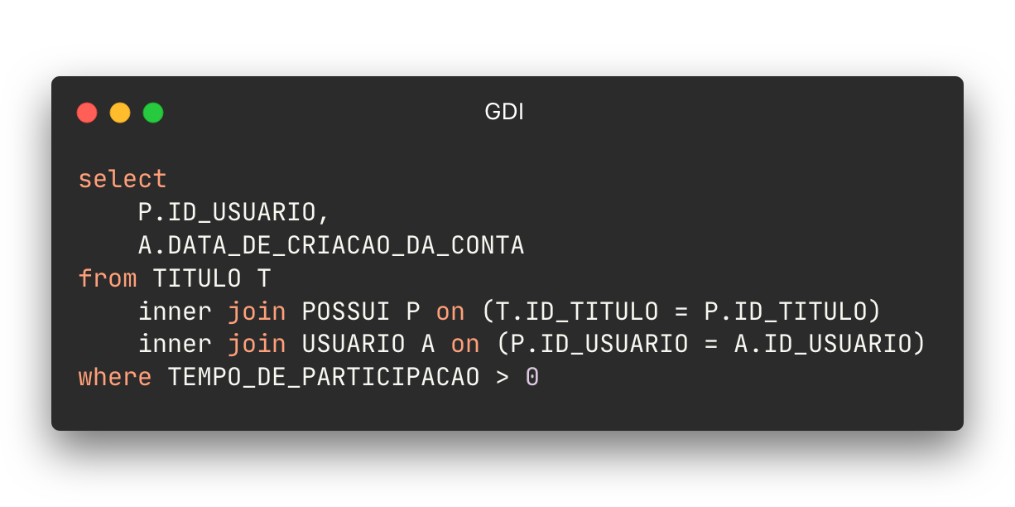
Junção Interna
Resultado
Projeta id do usuário e data de criação da conta a partir dos títulos que já foram vendidos.
ID_USUARIO | DATA_DE_CRIACAO_DA_CONTA
1 | 10/10/2010
2 | 06/07/2011
3 | 07/05/2013

Slide 24
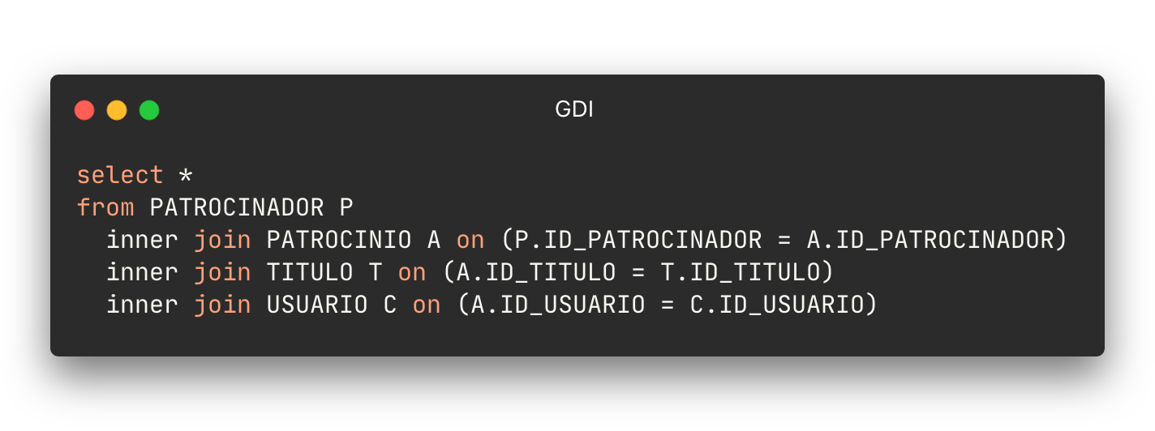
Junção Interna
projeta patrocinadores com patrocínios, títulos e usuários válidos.

Slide 25
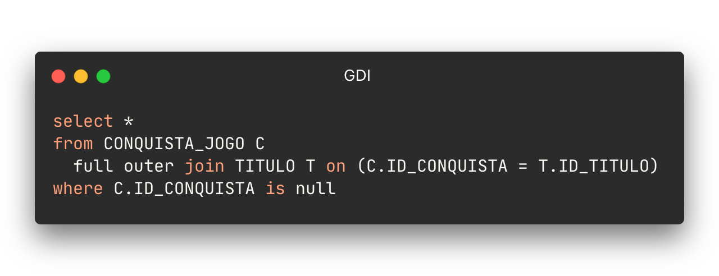
Junção Externa
Seleciona as conquistas de jogos e seus jogos onde a conquista base é null.

Slide 26
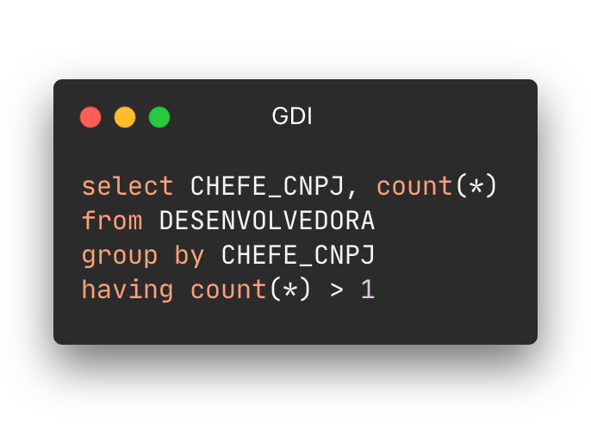
Group By
Resultado
Buscar cnpjs e quantas desenvolvedoras auxiliares uma desenvolvedora chefe tem
CHEFE_CNPJ | COUNT(*)
XXABCX. YXY/0001-XX. | 10
1XABCX. YXY/0001-XX. | 2
XX34CX. MLY/0001-XX. | 5

Slide 27
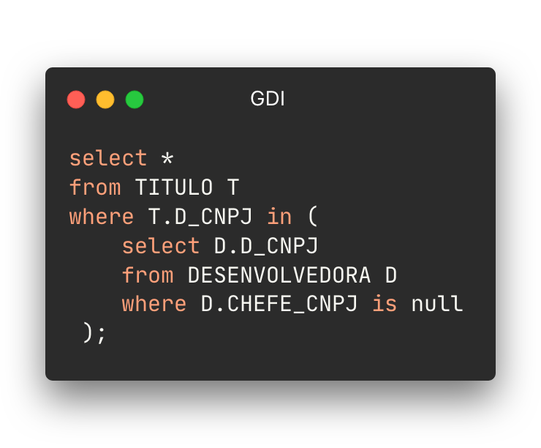
Semi-Junção
Resultado
Projeta todos os títulos cuja desenvolvedora é uma desenvolvedora chefe.
ID_TITULO | D_CNPJ | TAMANHO | CLASSIFICACAO_INDICATIVA
6 | XXXXX. XXX/0001-XX. | 10gb | IDADE 18
8 | XXXXX. XXX/0001-XX. | 200mb | IDADE 12
9 | XXXXX. XXX/0001-XX. | 10gb | LIVRE

Slide 28
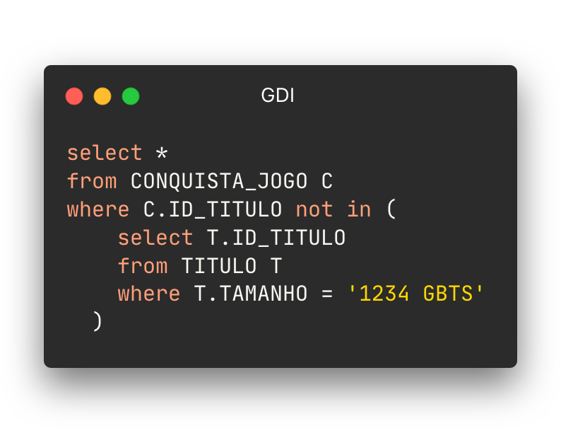
Anti-Junção
Resultado
Seleciona todas as conquistas onde os jogos relacionados não possuem o tamanho "1234 GBTS"
CONQUISTA_ID | ID
1 | 10
1 | 2
2 | 5

Slide 29
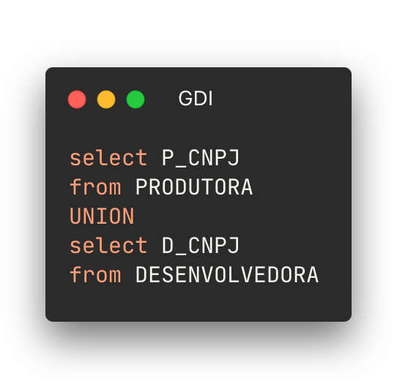
Operação de Conjunto
Faz a união entre produtoras e desenvolvedoras com base no CNPJ

Slide 30
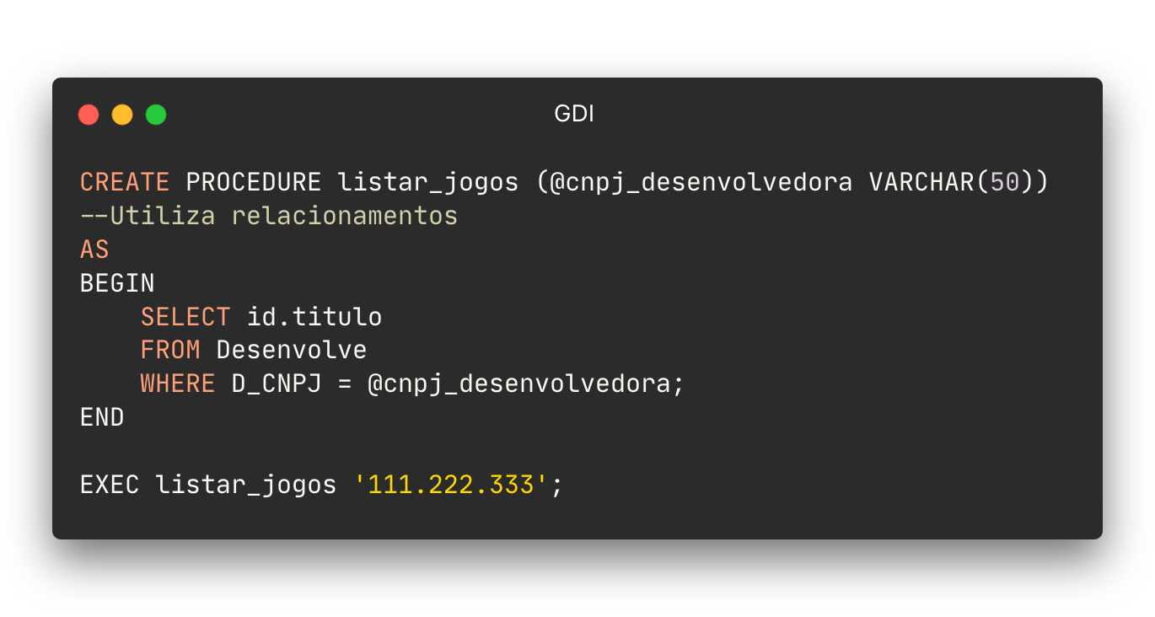
Procedimento com SQL embutido e parâmetro
Resultado
Projeta o titulo dos jogos de uma determinada desenvolvedora a partir do cnpj
Titulo
The Last Of Us
The Last Of Us II
Crash Bandicoot

Slide 31
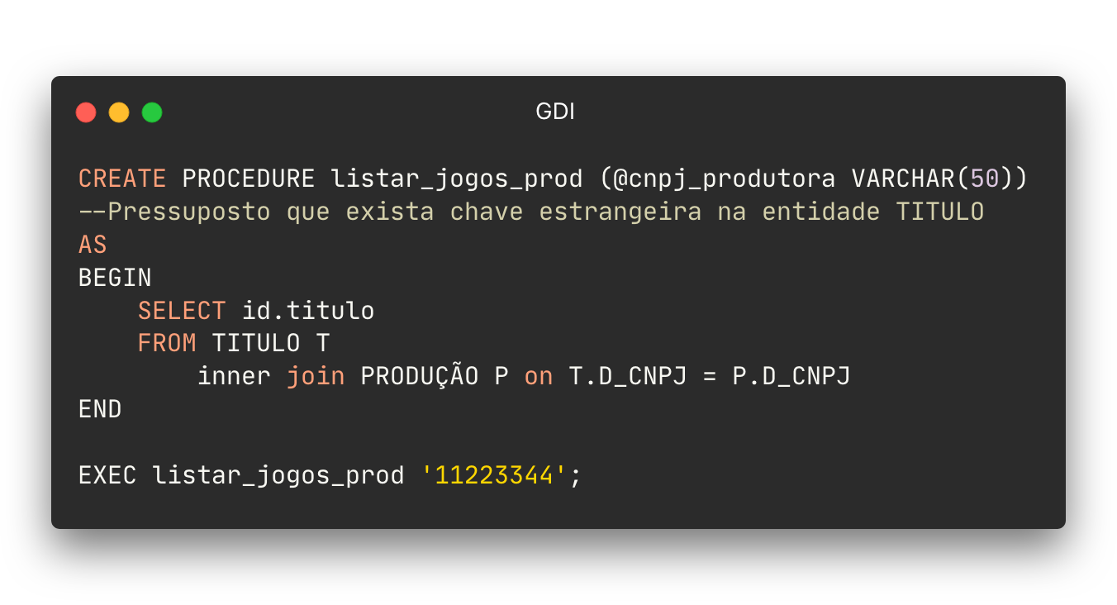
Procedimento com SQL embutido e parâmetro
Resultado
Projeta o titulo dos jogos de uma determinada produtora a partir do cnpj
Titulo
God OF War
The Last Of Us
The Last Of Us II
Crash Bandicoot

